Slide 1
CH2-Gestion de routage
Développement back-end

Slide 2
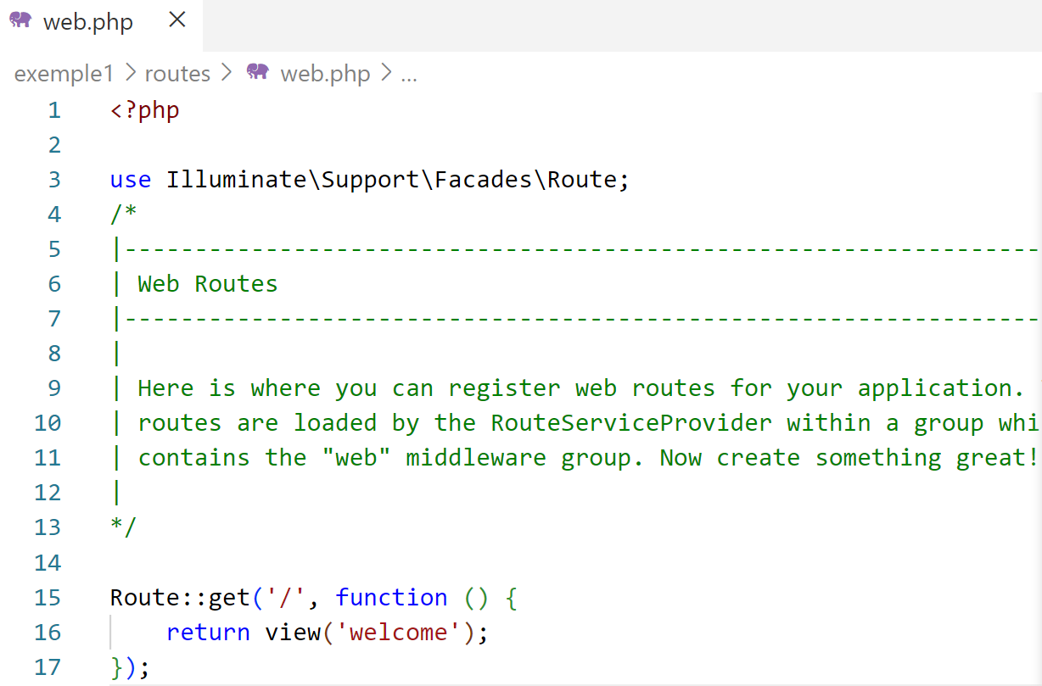
I- Routage de base
Commencer par examiner le fichier /routes/web.php:

Slide 3
I- Routage de base
Le fichier web.php définit les URLs destinés à l’interface web de votre application. Il contient initialement la route qui renvoi la vue « welcome » à partir de la racine /:
Route::get('/', function () {
return view('welcome');
});
La vue « welcome » correspond à la page d’accueil de Laravel.

Slide 4
I- Routage de base
On peut modifier le code de tel sorte à afficher directement une chaine de caractères « Bienvenue sur mon site! »:
Route::get('/', function () {
return ‘Bienvenue sur mon site!’;
});
Sinon on peut laisser la première route associée à « / », et ajouter une autre avec la même syntaxe associée à « /bienvenue »:
Route::get('/bienvenue', function () {
return ‘Bienvenue sur mon site!’;
});
Sur le navigateur cette fois, tapez l’URL: http://127.0.0.1:8000/bienvenue

Slide 5
I- Routage de base
On peut retourner aussi une réponse json :
Route::get(‘personne’, function () {
return response()->json([
‘nom’=>’ALAMI’,
‘prenom’=>’Ahmed’
])
});

Slide 6
I- Routage de base
On peut retourner une vue comme la toute première syntaxe :
Route::get(‘personne’, function () {
return view(‘personne’);
});
La vue personne va être recherchée, le fichier personne.blade.php doit être créé dans le répertoire /resources/views.

Slide 7
I- Routage de base
Autres méthodes de route:
Route::get($uri, $callback);
Route::post($uri, $callback);
Route::put($uri, $callback);
Route::patch($uri, $callback);
Route::delete($uri, $callback);
Route::options($uri, $callback);

Slide 8
I- Routage de base
Parfois, vous devrez peut-être enregistrer une route qui répond à plusieurs verbes HTTP. Vous pouvez le faire en utilisant la méthode match. Ou, vous pouvez même enregistrer une route qui répond à tous les verbes HTTP en utilisant la méthode any :
Route::match(['get', 'post'], '/', function () {
//
});
Route::any('/', function () {
//
});

Slide 9
I- Routage de base
Lorsqu’on désire retourner une vue directement, on peut utiliser la méthode Route::view de la manière suivante :
Route::view('/personne','personne');
On peut aussi envoyer des données :
Route::view('/personne','personne',['nom'=>'ALAMI']);

Slide 10
I- Routage de base
Redirection : permet de définir une route sans passer par un controlleur
Route::redirect('/chemin1',‘chemin2');
On peut aussi envoyer des données :
Route::redirect('/personne','personne',['nom'=>'ALAMI']);

Slide 11
I- Routage de base
Pour afficher la liste des routes:
php artisan route:list

Slide 12
II- Routage avec paramètres
On peut envoyer des paramètres dans une route, qui peuvent être traités dans les contrôleurs ou les fonctions callback:
Route::get('/user/{id}', function ($id) {
return ‘Utilisateur ‘ .$id;
});
Route::get('/list/{num}/user/{id}', function ($num, $id) {
return 'Liste numéro' . $num . ' utilisateur ' . $id;
});

Slide 13
III- Routes nommées
On peut donner un nom à chaque route en utilisant la fonction name:
Route::view('/personne','personne')->name(‘personne’);
Route::get('/list/{num}/user/{id}', function ($num, $id) {
return 'Liste numéro' . $num . ' utilisateur ' . $id;
})->name(‘liste_users’);

